Slide 1
Контрактная система: итоги 2015 года, оценки и направления развития

Slide 2
Контрактная система
Оценка функционирования контрактной системы по итогам 2015 г. (доклад о результатах мониторинга применения Закона №44-ФЗ Минэкономразвития РФ)
В 2015 году завершено более чем на 90% формирование основных институтов контрактной системы:
нормирования, обоснования и планирования закупок;
информационного обеспечения закупок;
проведения торгов;
общественного обсуждения крупных закупок;
контроля, мониторинга, аудита закупок;
профессиональной подготовки в сфере закупок.
Размещено 3 072 330 извещений о закупках на сумму более 6,6 трлн. рублей. Общий объем заключенных контрактов без учета контрактов, сведения о которых составляют государственную тайну и не размещаются в открытом доступе, составил 5,3 трлн. рублей. В контрактной системе функционируют более 330 тыс. государственных и муниципальных заказчиков и около 500 тыс. поставщиков, что делает ее одной из крупнейших хозяйственных систем страны. В структуре ВВП страны государственные закупки составляют более 10%.

Slide 3
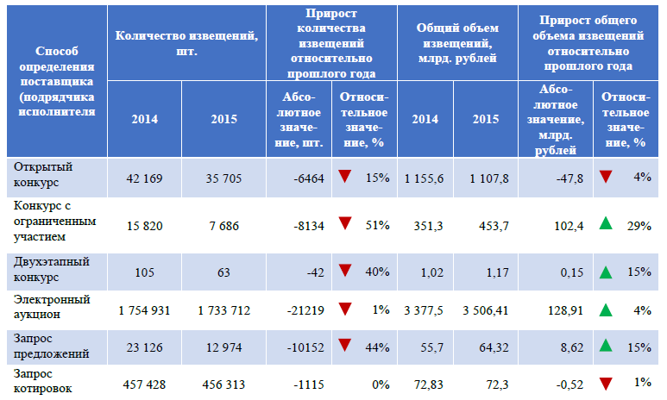
Статистика 2015 года

Slide 4
Тенденции
Максимальный объем контрактов был заключен в 4 квартале. В декабре объем контрактования составил 892 млрд. рублей, что более чем в 2 раза превысило среднемесячное значение. Такое неравномерное контрактование обусловлено заключением в конце года контрактов в рамках лимитов следующего года, что является положительным фактором. Отрицательными факторами являются заключение контрактов с целью переноса доведенных лимитов текущего года на очередной год, а также освоение неизрасходованных в течение года бюджетных средств.
Объем закупок снизился по сравнению с 2014 годом на 5%. Между тем, по оценке Минэкономразвития России, доля государственных закупок в структуре ВВП увеличилась на 0,4 процентных пункта.
Возрос уровень доверия бизнеса к государственным закупкам. Среднее количество участников закупок на торгах увеличилось с 2,5 до 3. Достигнутая за счет роста конкуренции экономия по результатам закупок составила более 321 млрд. рублей, что составляет около 7% от общего объема закупок.

Slide 5
Эффективность
Контрактная система стала действенным механизмом поддержки субъектов малого предпринимательства. Так, в качестве оплаты только по прямым контрактам малому бизнесу было направлено более 490 млрд. рублей, что на 41% превышает аналогичный показатель 2014 года. По оценкам Минэкономразвития РФ, с учетом субподрядных договоров установленная 15-процентая квота закупок у малого бизнеса выполнена в полном объеме.
В ходе мониторинга контрактной системы выявлено, что неэффективными могут быть признаны около 11 тыс. закупок на сумму 198 млрд. рублей, что составляет 3,7% от объема закупок (оценка без учета закупок составляющих государственную тайну).
Наиболее востребованным способом определения поставщика является электронный аукцион, доля которого составляет 56,6% от общего количества размещенных на официальном сайте извещений. Удобство закупок в электронной форме делает их наиболее привлекательными для заказчиков.

Slide 6
Импортозамещение
В настоящий момент действуют акты Правительства Российской Федерации, направленные на снижение доли зарубежных товаров, работ и услуг, выполняемых иностранными лицами при осуществлении закупок. запрет на допуск товаров, происходящих из иностранных государств, работ, услуг, соответственно выполняемых, оказываемых иностранными лицами, к закупкам:
для нужд обороны страны и безопасности государства;
отдельных видов товаров машиностроения;
товаров легкой промышленности;
программного обеспечения.
Кроме того, установлены ограничения допуска товаров, работ, услуг, происходящих из иностранных государств:
отдельных видов медицинских изделий, лекарственных препаратов, включенных в перечень жизненно необходимых и важнейших лекарственных препаратов
программного обеспечения.
В рамках поддержки отечественных производителей в 2015 году заключено более 870 тыс. контрактов на общую сумму более 1 043 млрд. руб. Средняя стоимость контрактов, возросла с 856 тыс. рублей до 1,199 млн. рублей, то есть на 40%. Наибольший рост средней цены контракта отмечается при закупке продукции машиностроения, в том числе автотранспортных средств.

Slide 7
Тренды
Средняя цена контракта, заключенного в 2015 году, составила 1,64 млн. рублей, а в 2014 году – 1,98 млн. рублей. Заказчики предлагали к заключению вместо контрактов с длительными сроками исполнения несколько краткосрочных контрактов в целях снижения рисков их неисполнения поставщиками в условиях волатильности рынков. Это повлекло сокращение средней цены заключенных в течение года контрактов.
Мониторинг контрактной системы выявил ряд избыточных транзакционных издержек, возникающих в контрактной системе, в том числе на сбор справок и соблюдение других формальных процедур. Суммарная стоимость таких издержек составляет более 8 млрд. рублей в год. Переход на современные электронные технологии закупок, замена обязательного обучения персонала сертификацией ключевых специалистов, интеграция единой информационной системы с ЕГРЮЛ и другими государственными информационными системами позволят сократить указанные издержки.

Slide 8
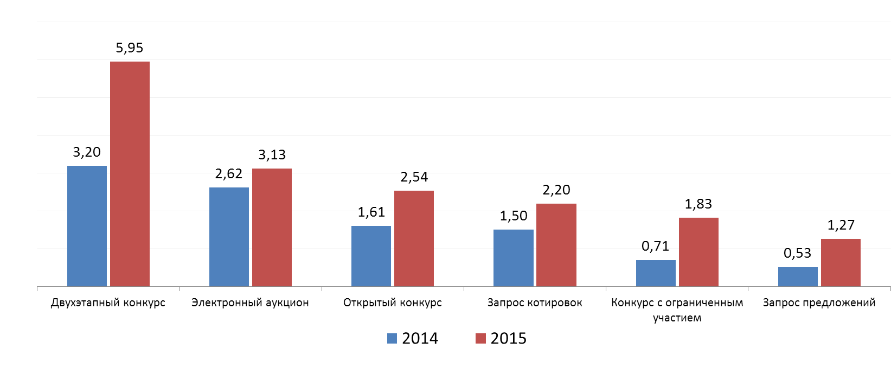
Конкуренция поставщиков
Конкуренция на закупки, проводимые в соответствии с Законом № 44-ФЗ, в 2015 году возросла с 2,5 в 2014 году до 3 заявок. Наиболее конкурентным способом определения поставщика является двухэтапный конкурс, на участие в котором в 2015 году в среднем было подано 5,95 заявок, наименее конкурентным – запрос предложений за 2015 год, на который в среднем было подано 1,27 заявок.

Slide 9
Контрольные органы
В 2015 году ФАС России было проведено 11 тыс. проверок в отношении закупок, осуществленных с применением Закона № 44-ФЗ. При проведении плановых и внеплановых проверок в отношении закупок, осуществляемых в соответствии с требованиями Закона № 44-ФЗ, проверено 52 940 процедур определения поставщика, из которых в 16 838 процедурах (32%) выявлены нарушения. Таким образом, ФАС России была проверена каждая шестидесятая закупка. По результатам проверок выдано 3 541 предписание об устранении нарушений законодательства в сфере закупок.
В 2015 году в ФАС России поступило 69 883 жалобы. По сравнению с 2014 годом количество поступивших жалоб возросло в 1,2 раза.

Slide 10
Издержки и меры по их сокращению
Обязательное обучение 900 тыс. сотрудников
Сертификат о происхождении товаров формы СТ-1
Почтовые отправления 1 млн заявок
Получение выписок из ЕГРЮЛ
Получение 500 тыс. электронных подписей в год
4,5
млрд
Сертификация только ключевых сотрудников
2,5
млрд
Интеграция ЕИС с ЕГРЮЛ
Переход на электронные закупки
1
млрд
1,5
млрд
Универсальная ЭП на всех ЭТП
1
млрд
Переход на электронные закупки

Slide 11
Совершенствование законодательства
По результатам проведенных заседаний Экспертного совета по контрактным отношениям при Минэкономразвития России были приняты решения:
одобрен проект поправок Правительства Российской Федерации к проекту федерального закона № 623906-6, предусматривающему внедрение электронных процедур определения поставщика;
поддержана разработка проекта федерального закона, предусматривающего установление обязанности раскрытия информации о субподрядчиках (соисполнителях), привлекаемых к исполнению контрактов. Законопроект был разработан Минэкономразвития России в целях увеличения эффективности и результативности осуществления закупок, а также недопущения злоупотреблений при осуществлении закупок для обеспечения государственных и муниципальных нужд.
Минэкономразвития России подготовлены законопроекты, предусматривающие:
формирование вертикали процедурного контроля путем наделения ФАС России полномочиями по проверке результатов деятельности контрольных органов субъектов Российской Федерации и муниципальных образований, установление системы оценки эффективности контроля в сфере закупок, а также создание межведомственного консультативного органа в целях выработки единых принципов и методологии осуществления контроля в сфере закупок.

Slide 12
Планируемые изменения
Минэкономразвития России подготовлены законопроекты, предусматривающие:
установление обязанности заказчика в отдельных случаях осуществлять приемку результатов исполнения контракта (этапа исполнения контракта) специально созданными приемочными комиссиями с привлечением внешних экспертов, общественных организаций;
повышение информативности размещаемых заказчиками отчетов о результатах исполнения контрактов посредством установления обязанности заказчика прилагать к отчету об исполнении контракта (отдельного этапа его исполнения) фотоотчет;
предоставление лицам, чьи права и законные интересы непосредственно затрагивались в результате рассмотрения жалобы, право направлять в контрольный орган в сфере закупок через ЕИС возражения на жалобу, а также установление возможности:
- для участников закупок, а также общественных объединений, объединений юридических лиц подавать через ЕИС жалобы в форме электронного документа;
- для направления контрольными органами в сфере закупок запросов о предоставлении информации и документов, необходимых для рассмотрения жалобы, через ЕИС;
- выдачи контрольным органом электронных решений и предписаний, которые будут направляться в личные кабинеты участников контрактной системы.

Slide 13
Контрактная система: обзор последних изменений (вступивших в силу в 2016 г.)
Федеральные законы от 29.12.2015 N 390-ФЗ, от 30.12.2015 N 469-ФЗ, от 09.03.2016 N 66-ФЗ, от 05.04.2016 N 96-ФЗ, от 02.06.2016 N 167-ФЗ

Slide 14
Временные положения
Федеральный закон №390-ФЗ от 29.12.2015
Действие временных положений продлено на 2016 год
Допускается изменение, по соглашению сторон, срока исполнения контракта, и (или) цены контракта, и (или) цены единицы товара, работы, услуги, и (или) количества товаров, объема работ, услуг, предусмотренных контрактами, срок исполнения которых завершается в 2016 гг. При этом заказчик в ходе исполнения контракта обеспечивает согласование с поставщиком новых условий контракта (ч.1.1 ст. 95).
Правительство РФ определило случаи и условия, при которых в 2016 г заказчик вправе не устанавливать требование обеспечения исполнения контракта (ч.2.1 ст. 96).
Заказчик предоставляет отсрочку уплаты и (или) осуществляет списание начисленных сумм неустоек (штрафов, пеней).
Заказчик вправе осуществлять реструктуризацию задолженностей коммерческих банков, возникшую в связи с предъявлением требований к исполнению банковских гарантий (ч.11 ст. 96).
Установлено, что к документам, подтверждающим внесение обеспечения заявки на участие в открытом конкурсе относятся: платежное поручение, подтверждающее перечисление денежных средств или копия этого платежного поручения (отметка банка при этом не требуется) либо банковская гарантия.

Slide 15
Временные положения
Постановление Правительства РФ N 182 от 11.03.2016 г.
Установлены случаи и условия, при которых в 2016 году заказчик вправе не устанавливать требование обеспечения исполнения контракта:
Осуществляется проведение конкурсов, электронных аукционов, запросов предложений, в которых участниками закупок являются только СМП, СО НКО и в проектах контрактов которых не предусмотрена выплата аванса;
проект контракта содержит условие о банковском сопровождении контракта;
проект контракта содержит условие о перечислении поставщику авансовых платежей на счет, открытый территориальному органу Федерального казначейства либо финансовому органу субъекта РФ, муниципального образования в учреждениях ЦБ РФ;
проект контракта предусматривает выплату авансовых платежей в размере не более 15% цены контракта, а также проведение заказчиком расчета с поставщиком с оплатой в размере не более 70% цены каждой поставки и проведение полного расчета только после приемки заказчиком (либо в ином размере, установленном высшими исполнительными органами государственной власти субъектов/муниципалитетов);
участник закупки является бюджетным учреждением или автономным учреждением и им предложена цена контракта, сниженная не более чем на 25% начальной (максимальной) цены контракта.
«
»

Slide 16
Временные положения
Постановление Правительства РФ N 190 от 14.03.2016 г.
Установлены правила, случаи и порядок предоставления заказчиком в 2016 году отсрочки уплаты неустоек (штрафов, пеней) и (или) осуществления списания начисленных сумм неустоек (штрафов, пеней)»
Если общая сумма неуплаченных неустоек (штрафов, пеней) не превышает 5% цены контракта, заказчик осуществляет списание неуплаченных сумм неустоек (штрафов, пеней);
Если общая сумма неуплаченных неустоек (штрафов, пеней) превышает 5% цены контракта, но составляет не более 20% цены контракта, заказчик: предоставляет отсрочку уплаты неуплаченных сумм неустоек (штрафов, пеней) до окончания текущего финансового года; осуществляет списание 50% неуплаченных сумм неустоек (штрафов, пеней) при условии уплаты 50% неуплаченных сумм неустоек (штрафов, пеней) до окончания текущего финансового года;
Если общая сумма неуплаченных неустоек (штрафов, пеней) превышает 20% цены контракта, заказчик предоставляет отсрочку уплаты неуплаченных сумм неустоек (штрафов, пеней) до окончания текущего финансового года.

Slide 17
Временные положения
Постановление Правительства РФ N 191 от 14.03.2016 г.
Установлены правила изменения по соглашению сторон существенных условий исполнения контракта.
Возможность изменения условий возникает в случае если:
Срок исполнения контракта завершается в 2016 году;
Контракт заключен на срок более 6 месяцев, его исполнение без изменения условий невозможно, предметом контракта является:
поставка товара, выполнение работы, оказание услуги, включенные в перечни, утверждаемые федеральными органами государственной власти.
строительство, реконструкция, техническое перевооружение объектов капитального строительства, включая приобретение оборудования, входящего в смету строительства, реконструкции, технического перевооружения, и (или) проведение работ по сохранению объектов культурного наследия
«
3. Изменение условий контракта оформляется дополнительным соглашением к контракту, основанием для подготовки которого является направленное в адрес заказчика в письменной форме обращение поставщика.
4. Изменение цены контракта возможно по формуле, установленной постановлением.

Slide 18
Временные положения
Федеральными госорганами, высшими исполнительными органами государственной власти субъектов Федерации, местными администрациями утверждаются перечни товаров, работ, услуг, по которым возможно изменение условий контракта, в отношении закупок для обеспечения соответственно федеральных, региональных и муниципальных нужд.
При этом цена контракта должна превышать 1 млн руб. при закупках для федеральных нужд, размер, установленный высшими исполнительными органами государственной власти субъектов Федерации и местными администрациями при закупках для обеспечения региональных и муниципальных нужд.
Изменение условий контрактов допускается в пределах доведенных заказчикам объемов финансирования на принятие и (или) исполнение в 2016 г. обязательств по контрактам.
Изменение сроков исполнения контрактов осуществляется по соглашению сторон в пределах 2016 г.

Slide 19
Временные положения
Постановление Правительства РФ N 211 от 18.03.2016 г.
Подписанным постановлением утверждены Правила реструктуризации заказчиком в 2016 году задолженностей коммерческих банков, возникших в связи с предъявлением требований к исполнению банковских гарантий, предоставленных в качестве обеспечения исполнения контрактов.
Правилами определяются порядок и случаи установления графика поэтапного погашения задолженности коммерческих банков по банковским гарантиям в течение 2016 года равными долями, перечисляемыми заказчику ежемесячно, за исключением задолженностей, компенсирующих размер выплаченного аванса.
Принятое решение позволит снизить риски потери коммерческим банком ликвидности в связи с исполнением требований по банковским гарантиям в крупном размере.
По содержанию указанные Правила не отличаются от ранее действовавшего аналогичного акта, утвержденного постановлением Правительства РФ от 28 апреля 2015 г. № 405.
«

Slide 20
469-ФЗ
Федеральный закон №469-ФЗ от 30.12.2015
Добавлен п. 46 ч. 1 ст. 93 (закупка у единственного поставщика): - осуществление закупок товаров, работ, услуг за счет финансовых средств, выделенных на оперативно-розыскную деятельность.
Для контрактов, которые заключаются по этому основанию закупки у единственного поставщика (подрядчика, исполнителя) устанавливаются следующие особенности: – При заключении контракта требования частей 4 — 9, 11 — 13 статьи 34 Закона № 44-ФЗ о контрактной системе заказчиком могут не применяться к указанному контракту. В этих случаях контракт может быть заключен в любой форме, предусмотренной Гражданским кодексом РФ для совершения сделок. – Заказчик вправе установить требование обеспечения исполнения контракта в проекте контракта, заключаемого с единственным поставщиком (подрядчиком, исполнителем). – У заказчика отсутствует обязанность привлекать экспертов, экспертные организации к проведению экспертизы поставленного товара, выполненной работы или оказанной услуги. – Отчёт об исполнении контракта (отдельного этапа исполнения контракта) заказчиком в ЕИС не размещается.
В реестр контрактов не включается информация о контрактах, заключаемых по этому основанию с физическими лицами.

Slide 21
188-ФЗ
Федеральный закон N 188-ФЗ от 29.06.2015
С 01.01.2016 г. устанавливается запрет на закупку для обеспечения государственных и муниципальных нужд иностранного программного обеспечения.
Данным законом предусматривается создание единого реестра российских программ для ЭВМ и БД. Цель — расширить их использование, оказать правообладателям государственную поддержку. Российским будет признаваться программное обеспечение, сведения о котором внесены в реестр.
«
Так же на заказчиков возлагается обязанность по размещению в единой информационной системе обоснования невозможности соблюдения запрета на допуск товаров, происходящих из иностранных государств, работ, услуг, соответственно выполняемых, оказываемых иностранными лицами, и ограничения допуска указанных товаров, работ, услуг для целей осуществления закупок.
»

Slide 22
188-ФЗ
Постановление Правительства РФ №1236 от 16.11.2015
Заказчикам запрещено закупать иностранное ПО при наличии российских аналогов. Аналогия устанавливается по классификатору, утверждаемому Минсвязи РФ. Сведения о наличии российского ПО включаются в реестр.
Исключения:
а) в реестре отсутствуют сведения об отечественном ПО того же класса
б) отечественное ПО того же класса, находящееся в реестре, по технико-функциональным характеристикам не соответствует требованиям Заказчика.
Адрес сайта - reestr.minsvyaz.ru - утвержден Приказом Минсвязи РФ от 31.12.2015 № 614 «Об определении официального сайта оператора единого реестра российских программ для ЭВМ».
Классификатор программ и баз данных утвержден Приказом Минсвязи РФ от 31.12.2015 № 621 «Об утверждении классификатора», действующая редакция утверждена Приказом 134 от 01.04.2016 «О внесении изменений».
Правила применения классификатора установлены Приказом Минсвязи РФ от 31.12.2015 № 622 «Об утверждении правил применения классификатора».

Slide 23
66-ФЗ
Федеральный закон №66-ФЗ от 09.03.2016
Из сферы действия 44-ФЗ исключены отношения, связанные с привлечением избирательными комиссиями, комиссиями референдума граждан к выполнению работ и оказанию услуг, связанных с обеспечением полномочий избирательных комиссий, комиссий референдума в период подготовки и проведения выборов, референдума, по гражданско-правовым договорам, заключаемым с физическими лицами, в соответствии с Федеральным законом от 12 июня 2002 года № 67-ФЗ "Об основных гарантиях избирательных прав и права на участие в референдуме граждан Российской Федерации« (новый п.7, ч.2. ст.1).
Устанавливаются возможности закупки у единственного поставщика информационных материалов, размещаемых в помещениях избирательных комиссий, комиссий референдума и помещениях для голосования, услуг по доставке избирательной документации и иных отправлений избирательных комиссий, комиссий референдума (новая редакция п. 30 ч. 1 ст. 93 Закона № 44-ФЗ).

Slide 24
96-ФЗ
Федеральный закон №96-ФЗ от 05.04.2016
Законом продлен переходный период, предоставленный для перевода заказчиков Крыма и Севастополя на контрактную систему закупок: такие заказчики должны применять Закон № 44-ФЗ не с 1 января 2016 г., а с 1 января 2017 г.
До 31 декабря 2016 г. заказчики Крыма и Севастополя вправе по своему усмотрению, либо применять требования 44-ФЗ, либо временно применять законодательные нормы субъектов федерации - Крыма и Севастополя.
Закон вступил в силу 5 апреля 2016 г.

Slide 25
96-ФЗ
Федеральный закон №167-ФЗ от 02.06.2016
В соответствии с п. 42 ч. 1 ст. 93 Закона № 44-ФЗ Росстатом и его территориальными органами для выполнения работ, связанных со сбором и обработкой первичных статистических данных при проведении федерального статистического наблюдения, заключаются контракты с физическими лицами (интервьюерами, переписчиками, операторами ввода первичных статистических данных) без проведения конкурентных процедур.
Федеральным законом такие физические лица, среди которых преобладают люди пенсионного возраста, а также учащиеся высших учебных заведений, освобождаются от необходимости предоставления обеспечения исполнения контракта, размер которого составляет 5–30% от НМЦК.
Кроме того, исключается норма об обязательном размещении в ЕИС отчёта о выполненных ими работах.
Такие изменения должны способствовать более оперативному и эффективному проведению статистических наблюдений.

Slide 26
104-ФЗ
Федеральный закон №104-ФЗ от 05.04.2016
Заказчики при осуществлении закупок по 44-ФЗ и 223-ФЗ будут обязаны при описании объекта закупки использовать документы национальной системы стандартизации.
Вместе с тем, законом не исключается возможность описания объекта закупки через иные, нестандартизированные правила - к примеру, в случае необходимости закупок инновационной продукции. Но в этом случае заказчику необходимо будет доказать, что поставляемый товар необходим, соответствует его реальным потребностям и имеет нестандартные качественные и количественные характеристики.
Внесенные изменения позволят сократить сегмент закупок товаров по завышенным ценам в связи с «уникальными характеристиками».
.
Закон вступает в силу с 1 июля 2016 года одновременно с 162-ФЗ «О стандартизации в Российской Федерации» от 29 июня 2015 г.

Slide 27
Контрактная система: обзор последних изменений (вступивших в силу в 2016 г.)
Подзаконные акты: Постановления, Распоряжения Правительства РФ, ведомственные приказы

Slide 28
Аудит закупок у МСП
Постановление Правительства РФ N 1255 от 21.11.2015:
Утверждено Положение о порядке проведения акционерным обществом "Федеральная корпорация по развитию малого и среднего предпринимательства" мониторинга осуществления органами исполнительной власти субъектов Российской Федерации и/или созданными ими организациями оценки соответствия и мониторинга соответствия, предусмотренных Федеральным законом "О закупках товаров, работ, услуг отдельными видами юридических лиц".
По результатам проведения мониторинга корпорацией формируется отчет о результатах проведения корпорацией мониторинга по утверждённой форме.
Указанный отчет размещается в структурированном виде в ЕИС в срок не позднее 1 марта года, следующего за отчетным.
Постановление вступает в силу с 1 июля 2016 г., ежегодные отчеты будут публиковаться с 1 марта 2017 г.

Slide 29
Контракты жизненного цикла
Постановление Правительства РФ N 1480 от 29.12.2015 :
внесены дополнительные следующие случаи заключения контрактов жизненного цикла, утвержденные Постановлением Правительства 1087 от 28.11.2015
Расширен перечень случаев заключения контракта жизненного цикла, предусматривающий закупку товара или работы, последующие обслуживание, ремонт и при необходимости эксплуатацию и (или) утилизацию поставленного товара или созданного в результате выполнения работы объекта.
Теперь это возможно в отношении работ по проектированию и строительству в сферах: здравоохранения, санаторно-курортного лечения, культуры и культурного наследия, социального обслуживания граждан, объектов хозяйственного, технического, тылового, медицинского назначения, учебно-материальной базы боевой подготовки, воспитательной работы и службы войск, а также предназначенных для проживания военнослужащих и членов их семей (новые пп. «к» - «о»).
Вступило в силу с 01.01.2016

Slide 30
Нормативно-правовая база
Постановление Правительства РФ N 1289 от 30.11.2015:
Установлены ограничения и условия допуска происходящих из иностранных государств лекарственных препаратов, включенных в перечень жизненно необходимых и важнейших лекарственных препаратов, для целей осуществления закупок для обеспечения государственных и муниципальных нужд.
Для осуществления закупок лекарственного препарата, являющегося предметом одного контракта (лота), заказчик отклоняет все заявки, содержащие предложения о поставке препаратов, происходящих из иностранных государств (за исключением государств - членов Евразийского экономического союза), при условии, что на участие в определении поставщика подано не менее 2 заявок, которые удовлетворяют документации о закупке и которые одновременно:
содержат предложения о поставке лекарственных препаратов, страной происхождения которых являются члены Евразийского экономического союза;
не содержат предложений о поставке лекарственных препаратов одного и того же производителя либо производителей, входящих в одну группу лиц, соответствующую признакам, предусмотренным ст. 9 Федерального закона "О защите конкуренции", при сопоставлении этих заявок.

Slide 31
Нормативно-правовая база
Ограничение допуска иностранных лекарств:
Касается лекарственных препаратов, включённых в перечень ЖНВЛП
Ограничения применяются при условии, что помимо заявки с предложением иностранных лекарственных препаратов подано не менее 2 заявок с предложениями лекарственных препаратов, произведенных в ЕАЭС, которые не содержат предложений о поставке лекарственных препаратов одного и того же производителя либо производителей, входящих в одну группу лиц.
Подтверждением страны происхождения товара является сертификат СТ-1, при этом до 31 декабря 2016 г. критерием достаточной переработки будут считаться осуществление на территории ЕАЭС первичной и (или) вторичной упаковки с обеспечением выпускающего контроля качества.
Также постановлением определено, что при заключении и исполнении контракта, предметом которого является поставка лекарственного препарата с соблюдением ограничений, предусмотренных настоящим постановлением, не допускается замена лекарственного препарата конкретного производителя или страны его происхождения, указанных в заявке.

Slide 32
Нормативно-правовая база
Постановление Правительства РФ N 1340 от 08.12.2015:
С 1 января 2016 года к отношениям, регулируемым актами Правительства РФ, в которых используется ставка рефинансирования Банка России, применяется ключевая ставка Банка России, если иное не предусмотрено федеральным законом.
Применительно к правоотношениям, регулируемым законодательством о контрактной системе, ставка рефинансирования используется при расчёте неустойки (пени) за просрочку исполнения своих обязательств поставщиком в рамках постановления Правительства РФ № 1063 от 25.11.2013 г.
Постановление Правительства РФ N 1340 от 08.12.2015:
Данные изменения законодательства влекут увеличение размера неустойки за просрочку исполнения своих обязательств для заказчика и поставщика (подрядчика, исполнителя), так как последний установленный размер ставки рефинансирования в 2015 г. составлял 8,25 % годовых, а размер ключевой ставки с 14.06.2016 – 10,5 % годовых. (Решение Совета директоров ЦБ РФ от 10.06.2016)

Slide 33
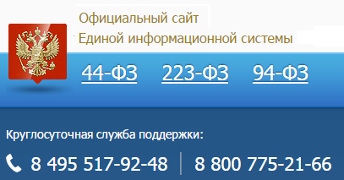
Zakupki.gov.ru
Постановление Правительства РФ №1414 от 23.12.2015:
Утверждены Правила функционирования ЕИС в сфере закупок.
Официальный сайт имеет доменное имя www.zakupki.gov.ru, доступ к которому осуществляется на безвозмездной основе.
Доступ к официальному сайту пользователям официального сайта, за исключением участников обсуждения закупок, в сети "Интернет" предоставляется без регистрации.
«
Министерство экономического развития РФ обеспечивает обслуживание участников ЕИС непрерывно и круглосуточно, за исключением случаев проведения регламентных и технологических работ.
При этом среднее время ожидания ответа на обращения пользователей по телефонам технической поддержки не должно превышать 5 минут.
»

Slide 34
Запрет закупок у турецких организаций
Постановление Правительства РФ №1457 от 29.12.2015
Установлен запрет за закупку работ и услуг организаций, находящихся под юрисдикцией Турецкой Республики, а также организациями, контролируемыми гражданами Турецкой Республики (за исключением работ/услуг, выполнение/оказание которых предусмотрено контрактами, заключенными до 01.01.2016):
«
»
Ст.5. Выполнение работ, оказание услуг для обеспечения государственных и муниципальных нужд.
Минэкономразвития сообщает, что при установлении в извещении, документации о закупке запрета, предусмотренного Постановлением № 1457, не допускается указывать, что такой запрет установлен в соответствии со статьей 14 Закона № 44-ФЗ о применении национального режима при закупках. Это объясняется тем, что Постановление № 1457 не издано в развитие статьи 14 Закона № 44-ФЗ.
(письмо Минэкономразвития России от 17.02.2016 № Д28и-353)

Slide 35
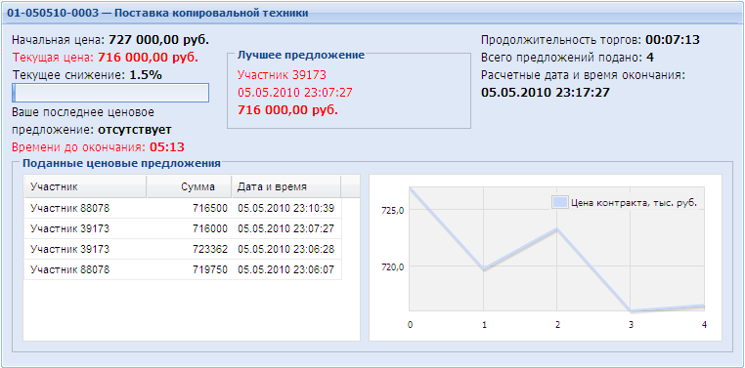
Аукционный перечень - изменения
Распоряжение Правительства РФ N 471-р от 21.03.2016 г.
Утвержден новый перечень товаров, работ, услуг, в случае осуществления закупок которых заказчик обязан проводить аукцион в электронной форме (электронный аукцион).
В перечень, в частности, включены продукция и услуги сельского хозяйства и охоты; рыба и прочая продукция рыболовства и рыбоводства; нефть сырая и газ природный; руды металлические; продукты пищевые; текстиль и изделия текстильные; кожа и изделия из кожи; бумага и изделия из бумаги; оборудование электрическое.
Также предусмотрен ряд исключений из перечня. Электронный аукцион может не проводиться в отношении услуг по обеспечению питанием, по обмену жилья, приобретения сувенирных и подарочных наборов.

Slide 36
Аукционный перечень - изменения
Распоряжение Правительства РФ N 890-р от 13.05.2016 г.
Документом внесены изменения в аукционный перечень, который был утвержден распоряжением Правительства РФ от 21 марта 2016 г. № 471-р «О перечне товаров, работ, услуг, в случае осуществления закупок которых заказчик обязан проводить аукцион в электронной форме (электронный аукцион)»: работы по строительству, капитальному ремонту, реконструкции объектов капитального строительства по общему правилу теперь закупаются электронным аукционом, проведение конкурса на эти работы недопустимо.
Исключения остались только для работ в отношении особо опасных, технически сложных и уникальных объектов капитального строительства, а также искусственных дорожных сооружений, включенных в состав автомобильных дорог федерального, регионального или межмуниципального, местного значения.
Прежде заказчикам разрешалось не проводить электронный аукцион в том числе при закупке некоторых строительных работ, если начальная (максимальная) цена контракта превышала 150 млн руб. (для государственных нужд) и 50 млн руб. (для муниципальных нужд).

Slide 37
Благодарим за внимание!
8(495)276-16-26

